Slide 1
Inkomen Verdienen
We kijken daarvoor eerst hoeveel geld er in een land wordt verdiend:
het NATIONAAL INKOMEN ook wel het BBP (Bruto Binnenlands Product)
Dit kan op 3 manieren worden berekend:
Al het inkomen dat in een land wordt verdiend optellen (Loon, rente, huur, pacht, winst)
De waarde van de productie (BBP = Bruto Binnenlands Product) berekenen (omzet – inkoopwaarde + de ambtenarensalarissen)
De totale bestedingen in het land optellen (Y = C + I + O + E – M)
1. = subjectieve methode
2. = objectieve methode
3. = bestedings methode
Filmpje CBS over BBP:
https://www.youtube.com/watch?v=hoNBBIarbVs

Slide 2
= BBP per hoofd (persoon) van de bevolking
Bij opgave 1.12 & 1.42
BBP per land
Aantal inwoners
BBP per persoon
Prijzen
= reëel BBP per (persoon) van de bevolking
= maatstaf voor welvaart
= koopkracht
Loonquote
Arbeidsinkomensquote
Overige inkomensquote

Slide 3
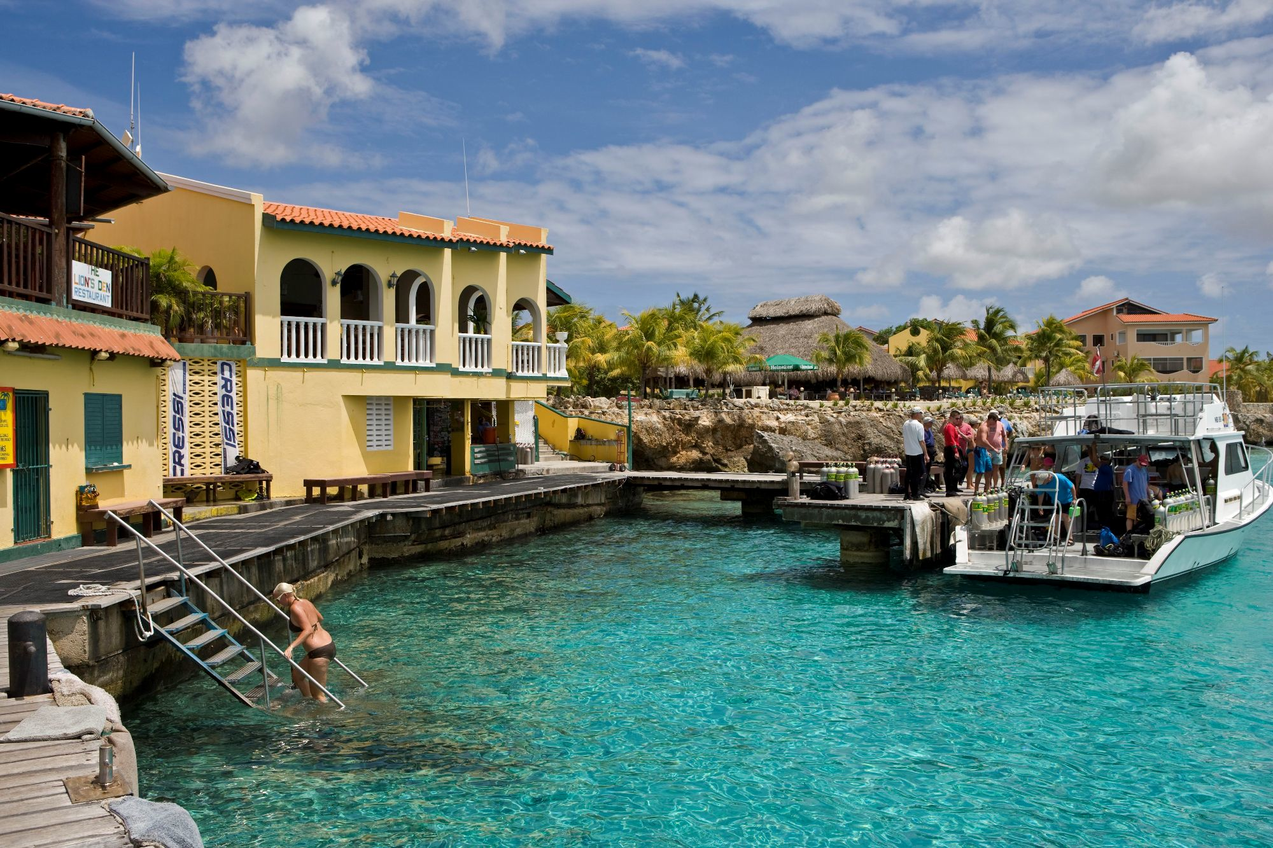
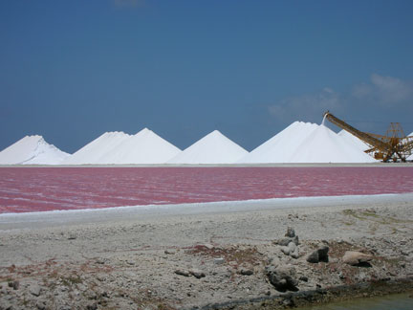
Geef van iedere productiefactor een voorbeeld:
Meten BBP Methode 1: Inkomen
BUDDY DIVE
Loon = $ 3.000.000
Rente = $ 100.000
Huur = $ 300.000
Pacht = $ 150.000
Winst = $ 800.000
Productie =
$ 4.350.000
Productiefactor (& beloning) | Buddy Dive | Cargill
Ondernemerschap (Winst)
Arbeid (Loon)
Kapitaal (Rente en Huur)
Natuur (Pacht)
Buddy Dive Resort
Cargill Salt Bonaire BV
Dive instructors, bartender, housekeeping
Vrachtwagenschauffeurs, technicians,
Duiktanks, Boten, Hotel, tafels, computers, auto’s
Zoutmachines, Boten, vrachtwagens
Koraalriff, zee
Land/zoutmeren

Slide 4
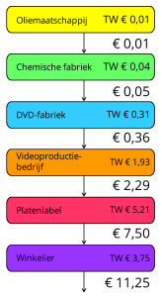
Meten BBP Methode 2: Productie
De bedrijfskolom van een DVD-muziekvideo
Bereken de productiewaarde (= toegevoegde waarde)
van de winkelier als deze 1000 DVD’s verkoopt.
Omzet
€ 11.250
Inkoopwaarde -
€ 7.500 -
Toegevoegde waarde = Productiewaarde
€ 3.750
Betalen van de productiefactoren:
> Kapitaal
> Arbeid
> Natuur
> Ondernemerschap
Primaire inkomens:
Rente, Huur
Loon
Pacht
Winst

Slide 5


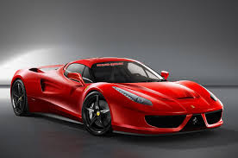
Hoofdstuk 1 Koopkracht = reëel inkomen
Nog meer oefeningen >
https://www.economielokaal.nl/opgave-5-indexcijfers/
$ 2.000.000
$ 500.000
Jaar
Nominaal inkomen
Reëel inkomen
2013
$ 2.000.000
4
Ferrari’s
$ 2.000.000
$ 500.000
In 2014 is het inkomen van gestegen met 15%. De prijs van een Ferrari is gestegen met 5%
2014
Nominaal inkomen
Prijs
Reëel inkomen
Toename
$ 2.300.000
$ 525.000
4,38 Ferrari’s
4,38 - 4
= 9,5%
4
Index Nominaal inkomen
Prijs Indexcijfer
Index Reëel inkomen
115
105
109,5
115
x
100 = 109,5
105

Slide 6
Nominaal = inkomen uitgedrukt in geld
Reëel = inkomen uitgedrukt in hoeveelheid producten
Voorbeeld:
Ik verdien $ 200
De prijzen zijn $ 5
Vraag 1: hoeveel is mijn nominale inkomen?
Vraag 2: hoeveel mijn reële inkomen?
H1 Nominaal en Reëel: voorbeeld 1
$ 200
Antwoord 1:
Antwoord 2:
40 producten (= $200 / $5)

Slide 7
Nominaal = inkomen uitgedrukt in geld
Reëel = inkomen uitgedrukt in hoeveelheid producten
Voorbeeld:
De rente op mijn spaarrekening is 3%
De inflatie is 2%
Vraag 1: hoeveel procent is de nominale rente per jaar?
Vraag 2: hoeveel is de reële rente per jaar? 2 decimalen!
H1 Nominaal en Reëel: voorbeeld 2
3%
Antwoord 1:
Antwoord 2:
0,98% (= 103 / 102 x 100) - 100

Slide 8
Nominaal = inkomen uitgedrukt in geld
Reëel = inkomen uitgedrukt in hoeveelheid producten
Voorbeeld:
De rente op mijn spaarrekening is 3%
De inflatie is 5%
Vraag 1: hoeveel procent is de nominale rente per jaar?
Vraag 2: hoeveel is de reële rente per jaar? 2 decimalen!
H1 Nominaal en Reëel: voorbeeld 3
3%
Antwoord 1:
Antwoord 2:
-1,90% (= 103 / 105 x 100) - 100

Slide 9
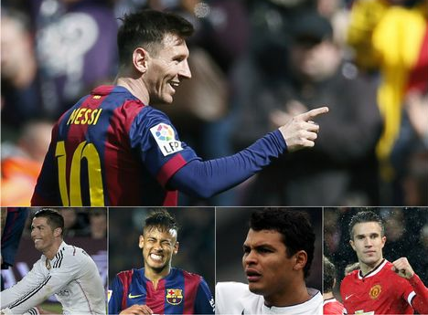
H1: Reëel of nominaal?
'Messi pakt
1,25 miljoen
per week'
Van onze Telesportredactie
wo 25 mrt 2015, 12:34
Van Persie in top 5 van best betaalde voetballers
Lionel Messi is, met afstand, de best betaalde voetballer ter wereld. De Argentijn van Barcelona blijft Real Madrids Cristiano Ronaldo ver voor. Robin van Persie is de enige Nederlander in de top 20.

Slide 10
H1: Reëel of nominaal?
De Top 10 bestbetaalde voetballers 2014 in euro’s
1. Lionel Messi (Barcelona) 65 miljoen
2. Cristiano Ronaldo (Real Madrid) 54
3. Neymar (Barcelona) 36,5
4. Thiago Silva (Paris Saint-Germain) 27,5
5. Robin Van Persie (Manchester United) 25,6
6. Gareth Bale (Real Madrid) 23,8
7. Wayne Rooney (Manchester United) 22,5
8. Zlatan Ibrahimovic (Paris Saint-Germain) 21,5
9. Sergio Agüero (Manchester City) 21,2
10. Robert Lewandowski (Bayern München) 20,2
Land | Prijsindex 2014
EU | 100
Spain | 96
France | 111
Germany | 104
Netherlands | 103
Portugal | 87
United Kingdom | 99
Vragen 1. Hoeveel dollar verdiende Thiago Silva meer dan Robin van Persie?
    2. Hoeveel procent verdiende Thiago Silva meer dan Robin van Persie?
    3. VWO: Bereken het verschil in koopkracht tussen beide spelers in procenten.
Antwoorden 1. € 1,9 miljoen
2. 7,4%
3. Silva’s koopkracht was 4,2% minder dan die van Van Persie
of: koopkracht van Van Persie was 5% meer dan die van Silva!

Slide 11
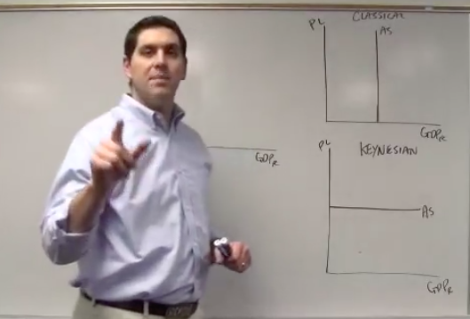
De Aanbodlijn: Klassiek vs Keynes,
Lange termijn vs Korte termijn
http://www.youtube.com/watch?v=HGjtcPssfCs&feature=related

Slide 12
H2: De economische kringloop
Inkomensvorming: opgave 7
BBP als welvaartsmaatstaf: nadelen: blz. 41
Investeringen: opgave 15
De economische kringloop* opgave 16, 18 en 19
Nationale rekeningen opgave 20
*De economische kringloop:
https://www.youtube.com/watch?v=-jLqbo664Hc
- Als EV > W*, dan dalen de voorraden en zullen de producenten hun productie dus verhogen
- Als EV < W*, dan stijgen de voorraden en zullen de producenten hun productie dus verlagen
- …… net zolang totdat W = EV (Productie = Bestedingen)
*W = productiewaarde

Slide 13
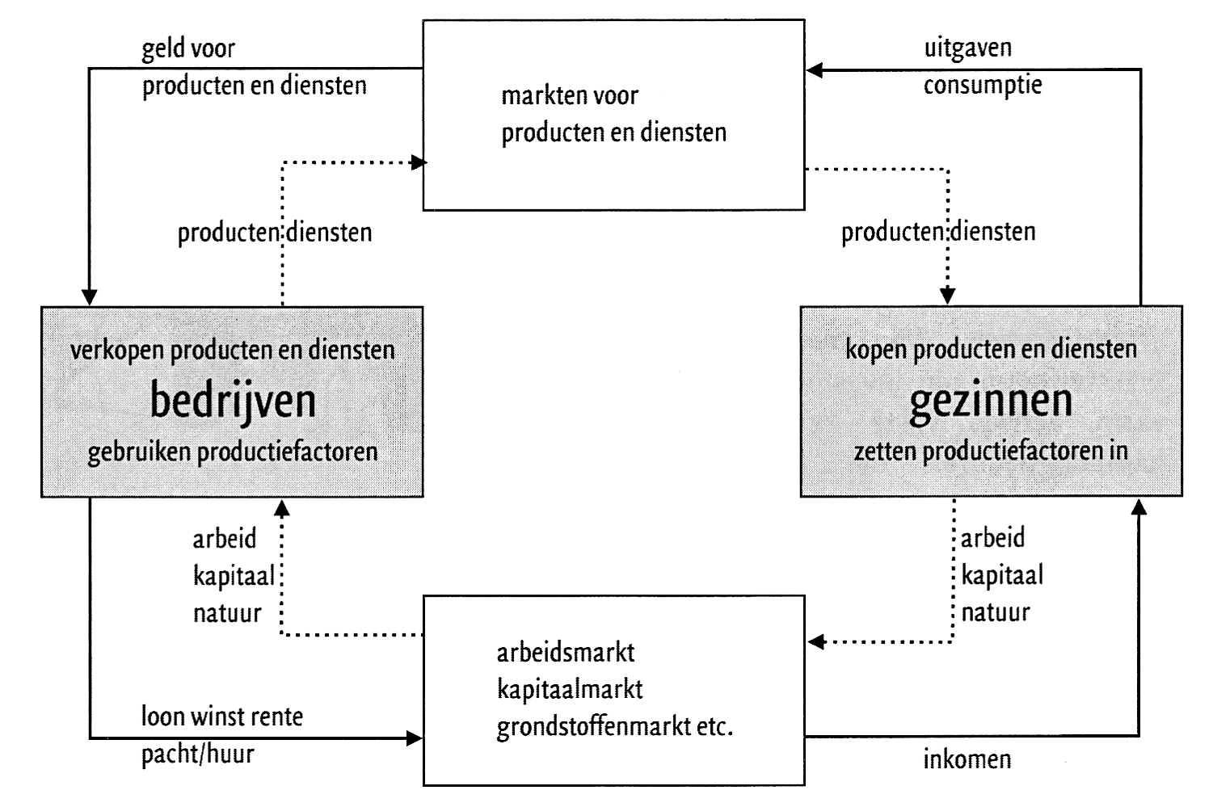
Kringloop 1: gezinnen en bedrijven

Slide 14
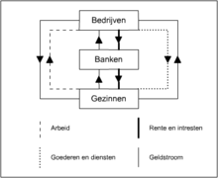
Kringloop 2:
gezinnen, bedrijven, financiële instellingen
I vervanging
Bedrijven investeren = I bruto
I n
Y n
C
S
Een deel wordt betaald uit
de afschrijvingen > I vervanging
Een deel wordt betaald uit
de besparingen (S) > I netto
  I uitbereiding
  I voorraad
De productie (W) en het inkomen (Y) bestaat dus op een moment uit de waarde van de productie van kapitaalgoederen en consumptiegoederen.
De productie (W) heeft gezorgd voor inkomen (Y).
Wanneer gezinnen van dit inkomen (Y) meer gaan sparen (S), wordt een deel van de productie niet verkocht en ontstaan voorraden (I voorraad) = voorraadinvestering
Wanneer juist minder gespaard (= ontsparing) wordt, zullen de voorraden dalen en is sprake van desinvesteringen

Slide 15
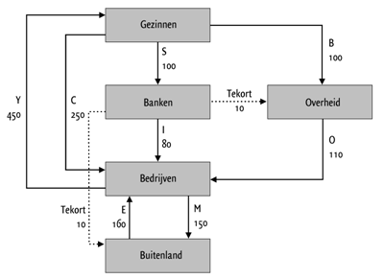
Kringloop 3:
gezinnen, bedrijven, financiële instellingen, overheid, buitenland
(S – I) + (B – O) = (E – M)
(100 – 80) + (100 – 110) = 160 – 150
20 + - 10 = 10
10 – 10
Klopt!

Slide 16
Bruto en Netto
Het verschil tussen bruto en netto bestaat uit de afschrijvingen!
Bruto toegevoegde waarde Bruto Binnenlands Product
Afschrijvingen – Afschrijvingen –
Netto Toegevoegde waarde Netto Binnenlands Product
= Netto Nationaal inkomen = Yn = C + In + O + E - M
Wordt gebruikt voor:
Yn = B + C + S

Slide 17
Identiteiten
Wat doen we met ons inkomen?
Hoe verdienen we inkomen?
Identiteit 1 en Identiteit 2
Y = B + C + S en Y = C + I + O + E – M
B + C + S = C + I + O + (E – M)
(S – I) + (B – O) = (E – M)
Particulier spaarsaldo + Overheidssaldo = Saldo Lopende rekening
Leiden tot:
= Nationaal spaarsaldo
Of, mischien logischer om te begrijpen …
Het spaargeld (S) wordt gebruikt voor het financieren van:
  Investeringen van de bedrijven (I)
  Het overheidstekort (O-B)
  Het tekort van het buitenland (E-M)
S = I – (B-O) + (E-M)
of:
S = I + (O-B) + (E-M)
> Let wel: De vergelijking is ALTIJD in evenwicht, dus controle op je antwoord is makkelijk!!!

Slide 18
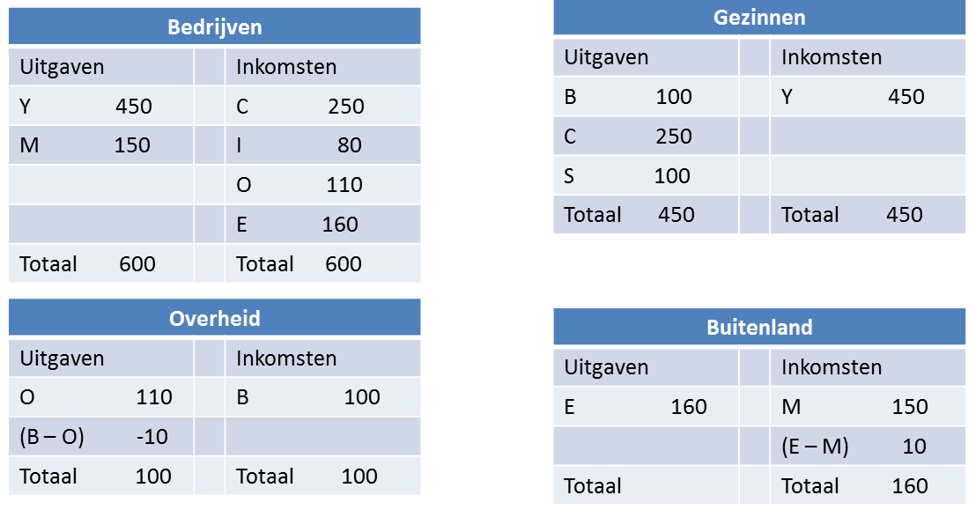
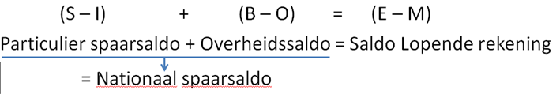
Oefenopgave economische kringloop
Bereken het particulier spaarsaldo. Is het een overschot of een tekort?
Bereken het overheidssaldo. Is het een overschot of een tekort?
Bereken het saldo buitenland (Saldo op de lopende rekening). Heeft het buitenland een overschot of een tekort?
Controleer dat het Nationaal Inkomen inderdaad 450 is op 2 manieren!
Stel de nationale rekeningen op (zie voorbeeld blz. 173)
S - I = 20
B - O = - 10
E - M = 10
TEKORT!
Klopt!

Slide 19
Hoofdstuk 3: Convergentie en Divergentie
Convergentie & Divergentie
Bangladesh
Vs
Ratio
1.000
10.000
1990
1.000
10.000
= 0,1
2010
1.200
10.000
1.200
10.000
= 0,12
Convergentie
Divergentie
2020
10.000
10.000
10.000
10.000
= 1
2022
11.000
10.000
11.000
10.000
= 1,1
Convergentie
Divergentie

Slide 20

PRODUCTIE … kiko?!?
Productieomvang > is afhankelijk van de bestedingen (conjunctuur)
Hoeveel er wordt geproduceerd
Productiecapaciteit > is afhankelijk van de kwantiteit en de kwaliteit van de productiefactoren
Hoeveel er maximaal kan worden geproduceerd
Arbeidsproductiviteit
De gemiddelde productie per werknemer in een bepaalde tijd
Productiefactoren
De middelen waarmee geproduceerd wordt: KANO!!
Kapitaal
Arbeid
Natuur
Ondernemerschap

Slide 21
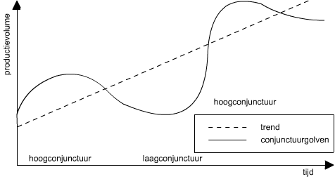
H4: Conjunctuur en Trend
Conjunctuurklok: https://www.cbs.nl/nl-nl/visualisaties/dashboard-economie/conjunctuur/conjunctuur
En uitleg: https://www.cbs.nl/nl-nl/onze-diensten/leren-met-het-cbs/gereedschappen/conjunctuurklok
Trend (= Structuur)
3
= de gemiddelde groei van de productiecapaciteit op lange termijn
Conjunctuur
= de verandering (in %) van het BBP op korte termijn
1
2
Hoogconjunctuur
Laagconjunctuur
Hoogconjunctuur

Slide 22
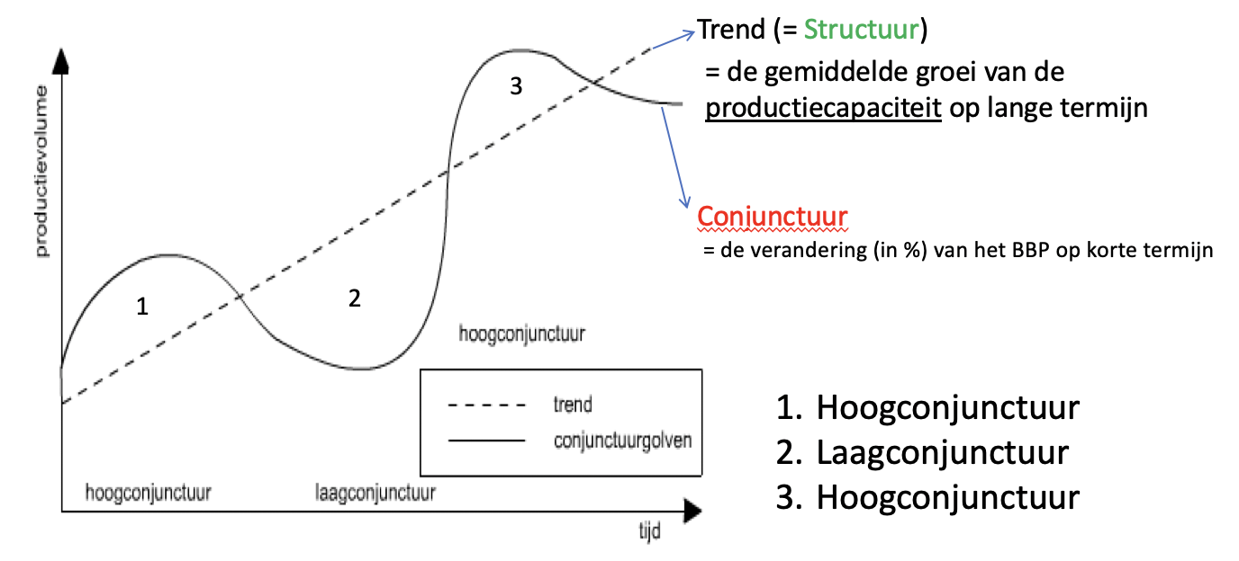
H3 & H4: Structuur en Conjunctuur
Kwaliteit van de productiefactoren*
1. Structuur =
Aanbodzijde
Productiecapaciteit
Kwantiteit van de productiefactoren*
2. Conjunctuur =
Vraagzijde
Bestedingen
EV = Y = C + I + O + E - M
= de gemiddelde groei van de productiecapaciteit op lange termijn
* Productiefactoren:
Kapitaal
Arbeid
Natuur
Ondernemerschap

Slide 23
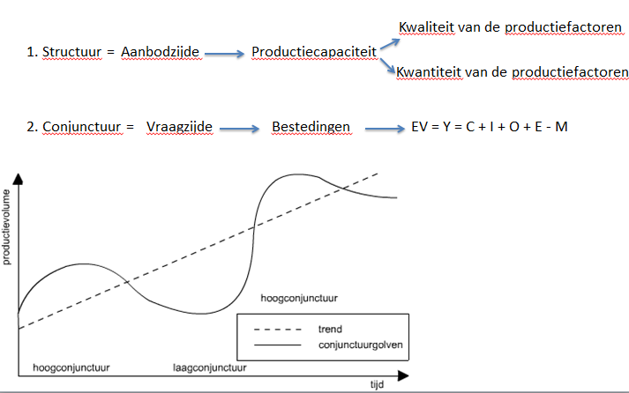
H3: Structuurbeleid
Structuurbeleid (i.v.m. opgave 47):
Het beïnvloeden van de aanbodzijde van de economie: de productiecapaciteit!
Productiecapaciteit hangt af van:
De kwantiteit van de productiefactoren
De kwaliteit van de productiefactoren
Hoe?
Investeren in oa.
technologische ontwikkeling
innovaties
onderwijs
infrastructuur (bv. Betere wegen, meer wegen, betere havens, meer havens)

Slide 24
H4: Conjunctuurbeleid
= Beleid gericht op ‘evenwichtige’ economische ontwikkeling, dus verkleinen van de
conjunctuurgolven, door de bestedingen te beïnvloeden!
Manieren:
Anticyclisch Conjunctuurbeleid (blz. 207)
  Belasting verlagen (verhogen) in laagconjunctuur (in hoogconjunctuur)
  Overheidsbestedingen verhogen (verlagen) in laagconjunctuur (in hoogconjunctuur)
Automatische (ingebouwde) stabilisatoren (blz. 208 & 209): zonder deze ‘stabilisatoren’ zouden de conjunctuurgolven hoger zijn.
  Werkloosheidswet en minimumloon (bij laagconjunctuur)
  Progressief belastingsysteem (bij laagconjunctuur en bij hoogconjunctuur)
Nakijken / vragen? > 39 t/m 49
Oefenen:
Vandaag: Contexten I, blz. 149, opg. 1 t/m 9
Morgen: Contexten I, blz. 150, opg. 1 t/m 11
Vrijdag: Examenopgave!

Slide 25
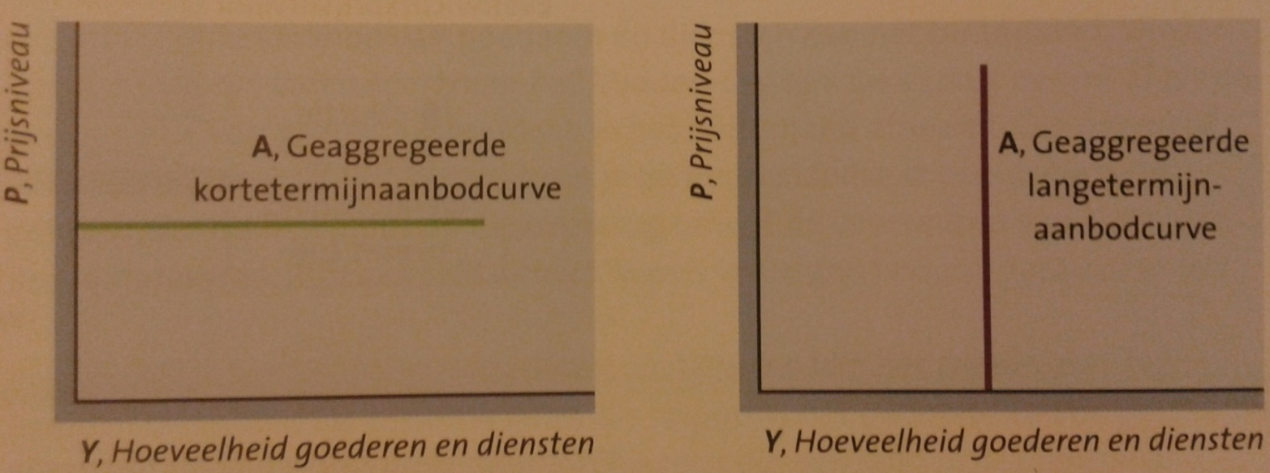
H4: Prijzen op korte en lange termijn
M x V = P x Yr
Stelling: toename van M leidt tot inflatie
Klassieken, lange termijn: Geld is neutraal, dus toename van M leidt niet tot toename van Y, maar van P!
Keynes, korte termijn: toename van M leidt in een situatie van onderbesteding WEL tot toename van Y
P
Qv3
Qv2
Qv1
Q (Yr , T)

Slide 26
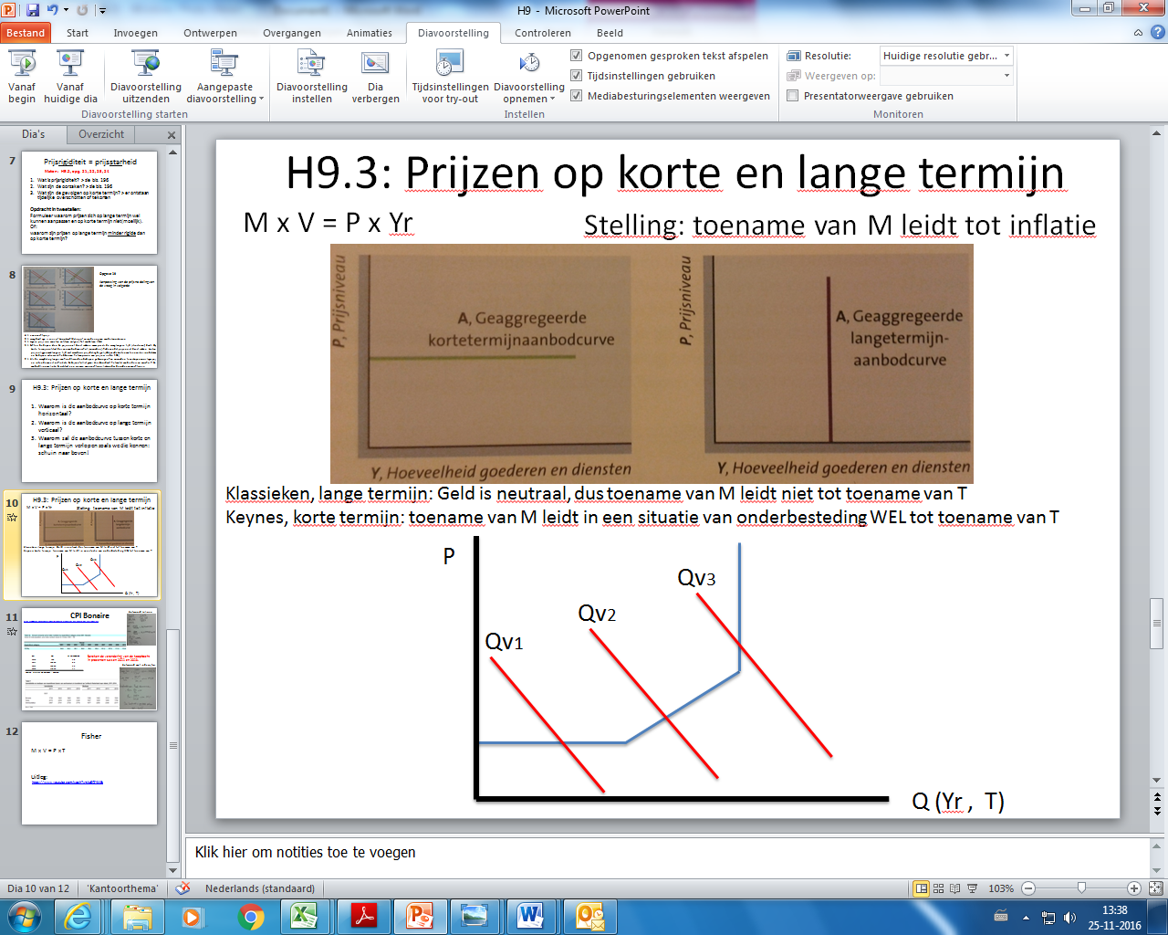
Fisher
De invloed van de geldhoeveelheid (M) op:
De productie (Y) (korte termijn)
De prijzen (P) (lange termijn)
Fisher:
M x V = P x Yr
Of >
M x V = P x T
Altijd geldt:
Op korte termijn geldt:
Op lange termijn geldt:
V = constant
P = constant
Yr = constant
Hieruit volgt >
Hieruit volgt >
Als M stijgt, dan stijgt / daalt Yr (T)
Als M stijgt, dan stijgt / daalt P
LT aanbodfunctie > (verticaal)
KT aanbodfunctie > (horizontaal)
Uitleg, bekijk:
https://www.youtube.com/watch?v=zke5fZYS4Sk

Slide 27

Werk, Hoofdstuk 1 en 2: Het aanbod van arbeid
Leeftijd
15
65
1
2
3
4*
5
6
7
8
Beroepsbevolking
Potentiele beroepsbevolking
3
2
Totale Bevolking
1
Werkenden
5
Werklozen
NIET-beroepsbevolking
6
4
Zelfstandigen
8
Werknemers
7
4*: Gevangenen, studenten, huisvrouwen, arbeidsongeschikten, renteniers

Slide 28
Werk, Hoofdstuk 1 en 2: Het aanbod van arbeid
Leeftijd
15
65
Totale Bevolking
Potentiële beroepsbevolking = Beroepsgeschikte bevolking
Beroepsbevolking
NIET-beroepsbevolking
Werkenden
Werklozen
Beroepsbevolking
Participatiegraad =
x 100%
Potentiele beroepsbevolking
Aantal werklozen
Werkloosheidspercentage =
x 100%
Beroepsbevolking

Slide 29
Hoofdstuk 2: Het aanbod van arbeid
Doelen:
Weten hoe de beroepsbevolking is samengesteld: wie hoort wel, en wie hoort niet tot de beroepsbevolking? > opgave 2.2 en 2.3
Wat is de relatie tussen de p/a-ratio en de deeltijdfactor? > opgave 2.5 en 2.6
Beroepsbevolking (3)
Participatiegraad =
Potentiele beroepsbevolking (2)
x 100%
Aantal werklozen (6)
Werkloosheidspercentage =
x 100%
Beroepsbevolking (3)

Slide 30
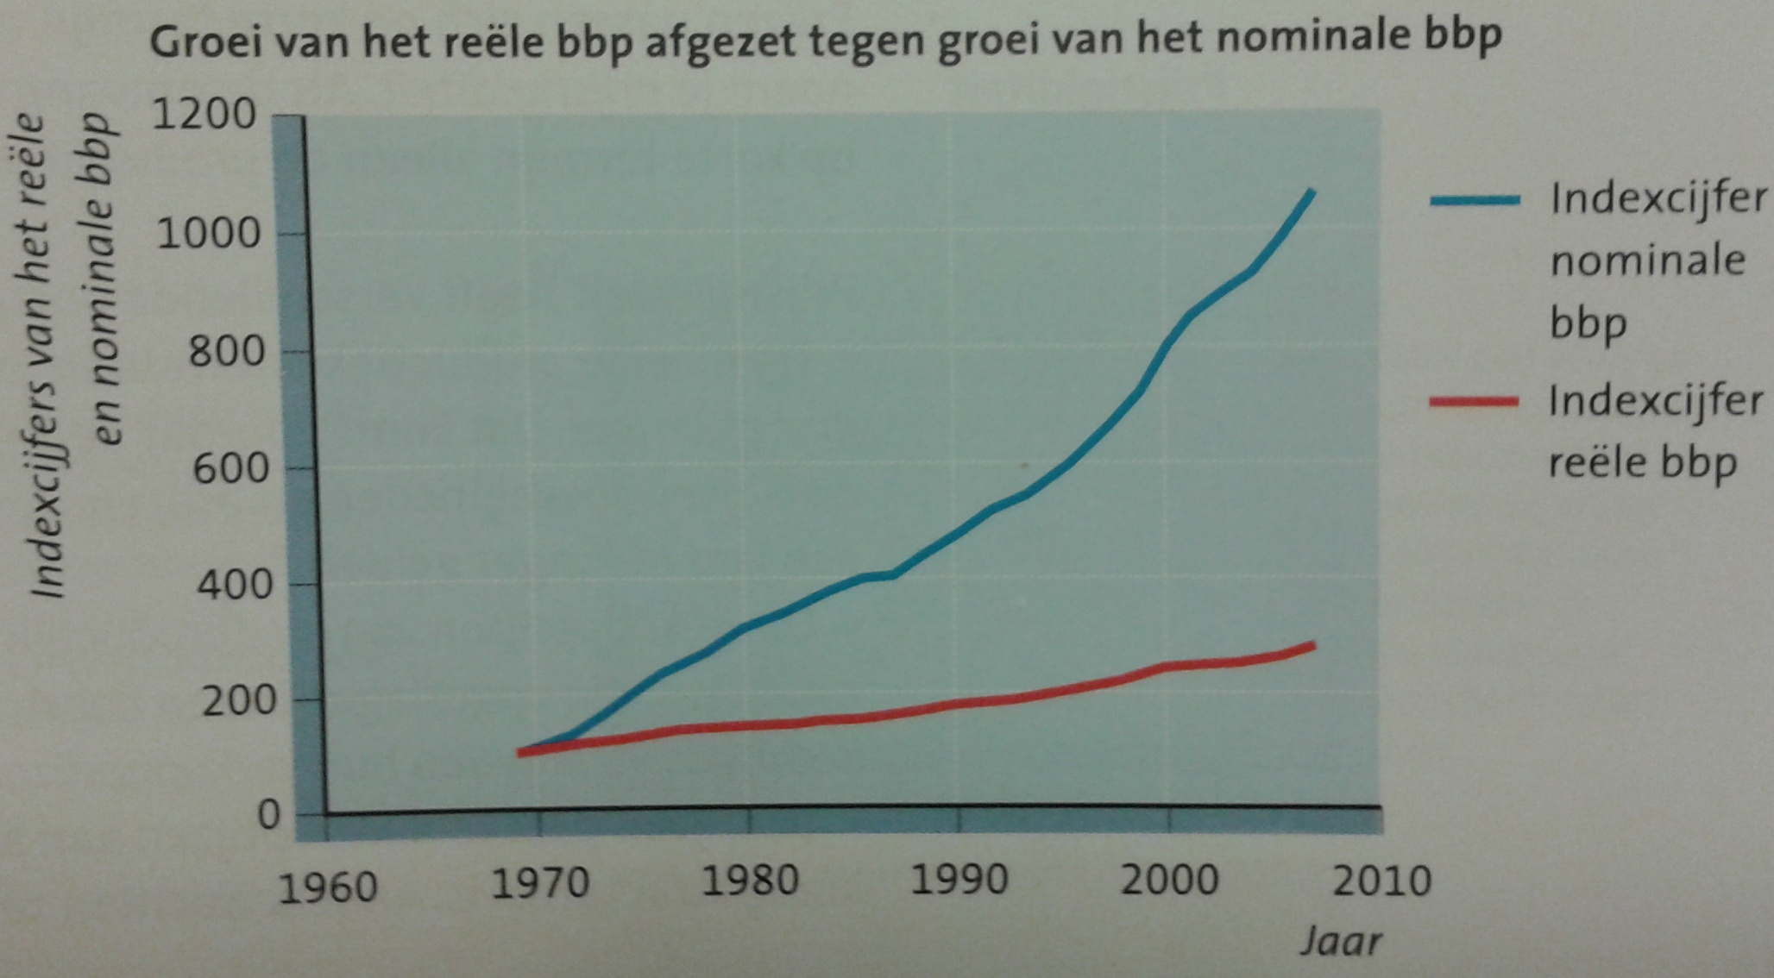
Nominaal of Reëel?!
Wat wordt bedoeld met het ‘nominale BBP’?
Wat wordt bedoeld met het ‘reële BBP’?
Wat is er gebeurd met de prijzen tussen 1970 en 2010?
Wat is in verhouding harder gestegen in deze periode? De reële productie of de prijzen?
> de productie gemeten in geld
> de productie gemeten in aantallen (producten en diensten)
> de prijzen zijn gestegen
> De prijzen zijn harder gestegen dan het de reële productie

Slide 31
Inflatie & Productie
Inflatie & Taken Centrale Bank:
http://www.youtube.com/watch?v=5sdWRJ7vsx4&feature=related
Beleid ECB: Werkelijke cijfers geldgroei als oorzaak inflatie
Bert Middelkoop: http://www.youtube.com/watch?v=nzIcCwfLkzw

Slide 32
Prijsrigiditeit = prijsstarheid
Maken: H9.2, opg. 21, 22, 23, 24
Wat is prijsrigiditeit? > zie blz. 196
Wat zijn de oorzaken? > zie blz. 196
Wat zijn de gevolgen op korte termijn? > er ontstaan tijdelijke overschotten of tekorten
Opdracht in tweetallen:
Formuleer waarom prijzen zich op lange termijn wel kunnen aanpassen en op korte termijn niet(moeilijk).
Of:
waarom zijn prijzen op lange termijn minder rigide dan op korte termijn?

Slide 33
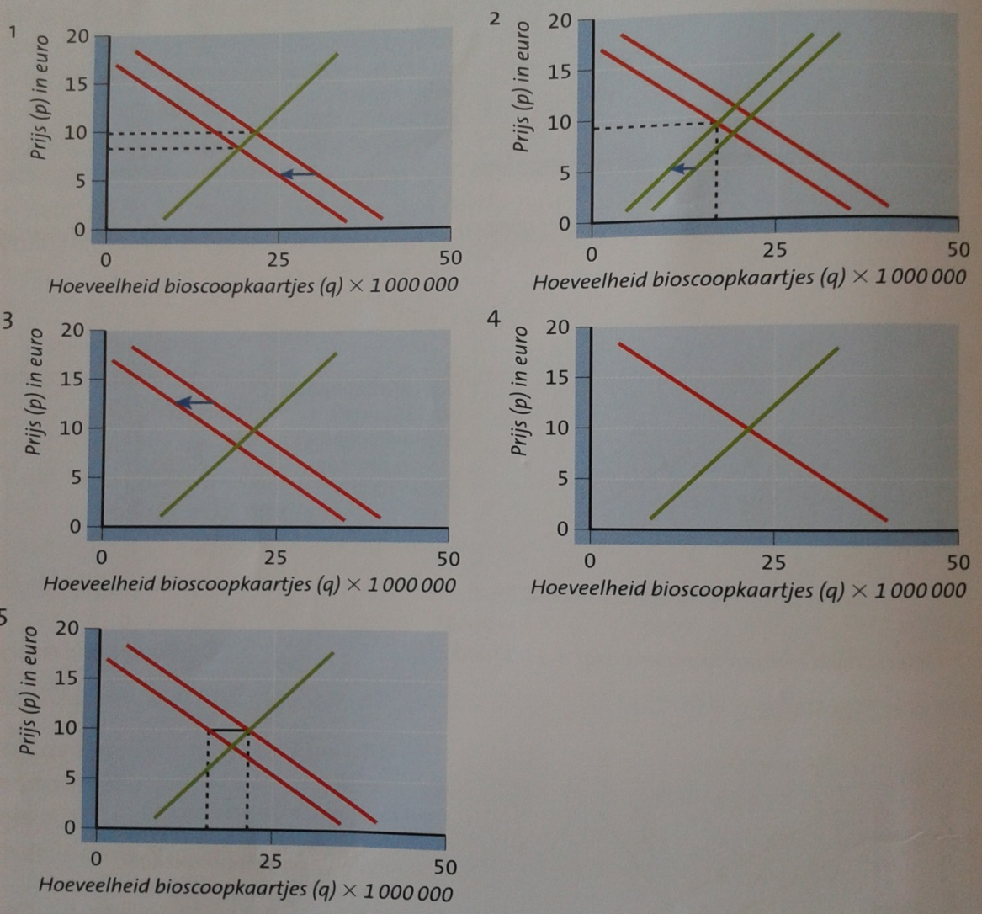
Opgave 19
Aanpassing van de prijs na daling van de vraag in volgorde
4 > evenwichtsprijs
3 > vraag daalt agv … crisis of koopkrachtdaling of verandering van mode/voorkeuren
1 > Lagere prijs zou moeten ontstaan volgens het model van V&A
5 > Echter, bedrijven laten de prijzen niet direct zakken, maar pas als de vraag langere tijd (structureel) daalt. Op
korte termijn ontstaat dus een aanbodoverschot (voorraden). Redenen dat prijzen niet direct zakken: kosten en
prijzen liggen vaak langere tijd vast waardoor prijsdaling bij gelijkblijvende kosten meteen verlies zou betekenen
en bedrijven extra werk hebben aan het aanpassen van prijzen. zie blz. 196)
2 > Als de vraagdaling langer aanhoudt, worden bedrijven gedwongen hun voorraden te verkopen voor lager prijzen
en zullen de meest inefficiënte bedrijven failliet gaan. Hierdoor daalt het aantal aanbieders en verschuift de
aanbodlijn naar links. Er ontstaat een nieuwe evenwichtsprijs linksonder de oude evenwichtsprijs.

Slide 34
H9.3: Prijzen op korte en lange termijn
Waarom is de aanbodcurve op korte termijn horizontaal?
Waarom is de aanbodcurve op lange termijn verticaal?
Waarom zal de aanbodcurve tussen korte en lange termijn verlopen zoals we die kennen: schuin naar boven!

Slide 35
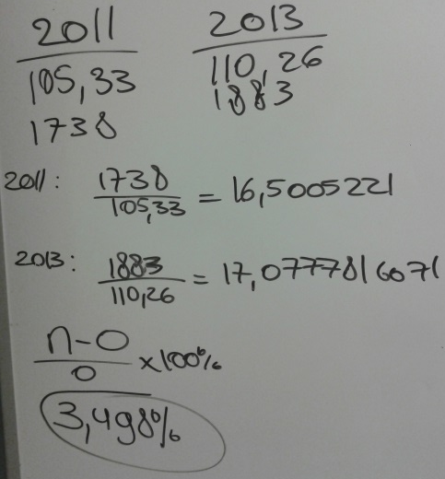
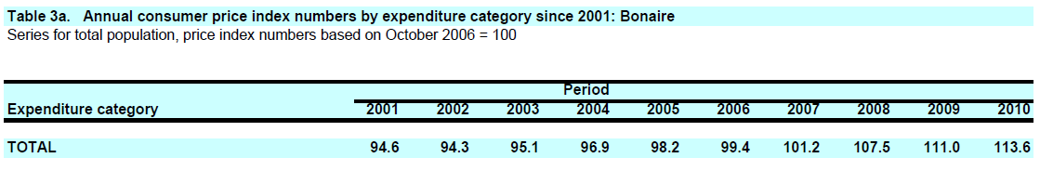
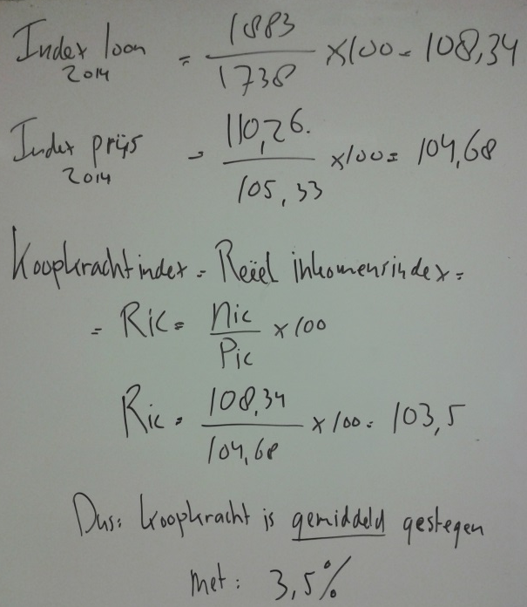
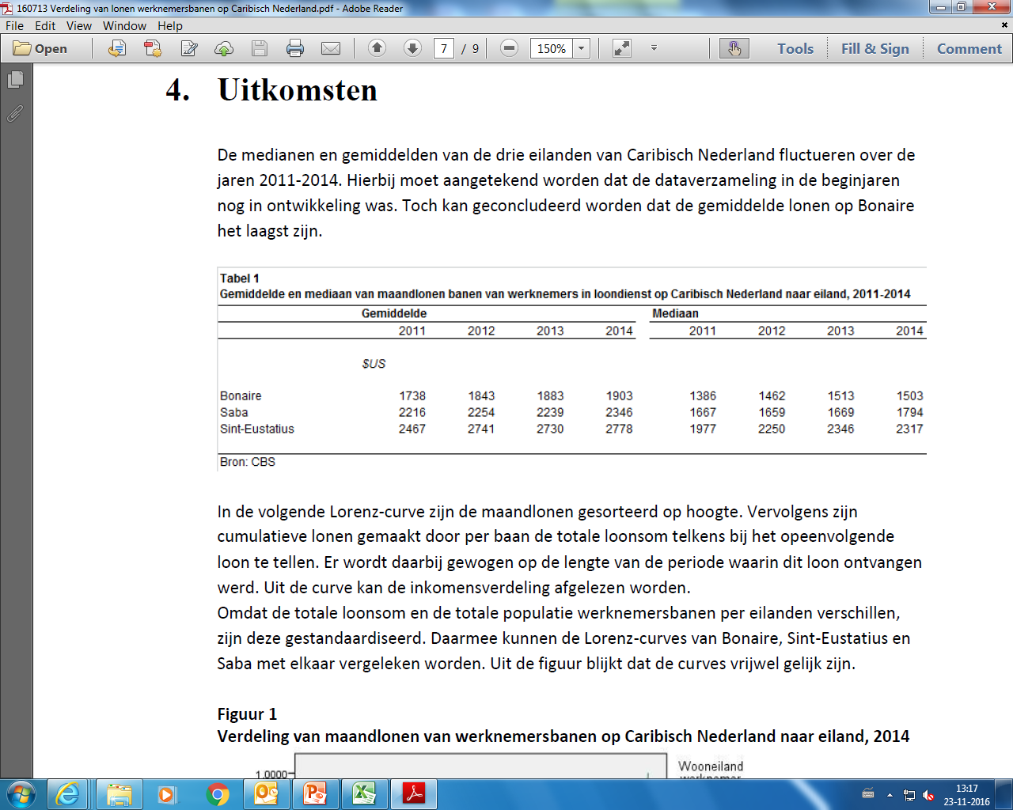
CPI Bonaire
Antwoord Julivien
https://www.cbs.nl/en-gb/custom/2014/03/consumer-price-index-bonaire-from-1973
jaar | CPI | % verandering
2010 | 100 | 2,4
2011 | 105,33 | 5,3
2012 | 108,39 | 2,9
2013 | 110,26 | 1,7
Source: Statistics Netherlands / CBS-NA
Bereken de verandering van de koopkracht in procenten tussen 2011 en 2013.
Antwoord met indexcijfers

Slide 36
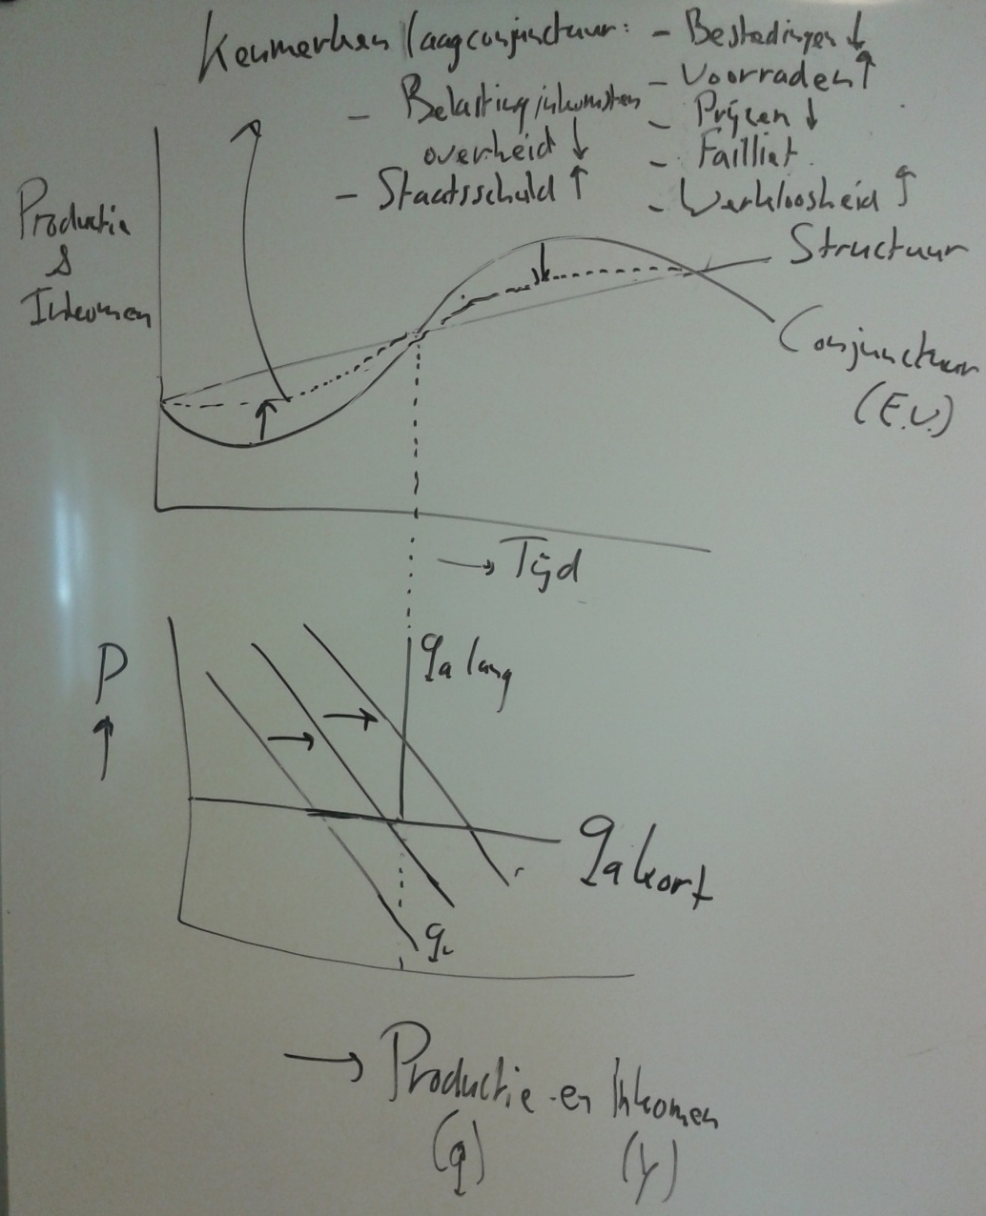
Samenhang tussen de twee grafieken: conjunctuur- en vraag aanbod model
Conjunctuurmodel >
Vraag- aanbodmodel >
Toelichting:
In een laagconjunctuur zorgt een toename van de vraag (C + I + O + E) voor een hoger BBP ( Nationaal Inkomen) door een toename van de reële productie (productie-omvang).
Als de productiecapaciteit is bereikt, neemt het nationaal inkomen niet meer toe door een toename van de reële productie, maar door een toename van de prijzen (inflatie)!

Slide 37
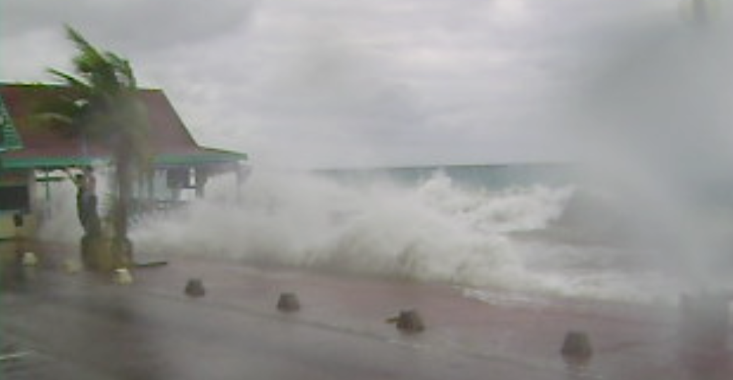
Klassiek <> Keynes in beeld
Opdracht: Conjunctuurgolven en Concjunctuurbeleid:
http://www.youtube.com/watch?v=PtWS9Qh8FMc&feature=relmfu
Uitleg conjunctuur:
https://www.youtube.com/watch?v=zK1Q497UAFA
https://www.youtube.com/watch?v=ZpU9DYhyNqM

